Slide 1
Sociální práce: Chudoba, nezaměstnanost, sociální vyloučení
25. 4. 2013

Slide 2
Sociální povaha rizik
Sociální rizika = události, které výrazně snižují schopnost jednotlivců zajistit vlastními silami svou nezávislost
- pokud člověk není proti těmto událostem zajištěn, žije v trvalé nejistotě, nemá moc zvládat přítomnost ani předvídat budoucnost

Slide 3
1. Nezaměstnanost
Většina systémů je orientována na krátkodobou nezaměstnanost
Problém při rostoucí nezaměstnanosti (není z čeho dávky vyplácet, protože jsou vázány na pojištění placené z příjmů)

Slide 4
2. Rodičovství
Dětské přídavky (z daní)
Zajištění v mateřství (z nemocenského pojištění)
Kompenzace výpadku příjmů matky (vázáno na pojištění ze mzdy)
Problémem je aktuální křehkost rodiny a flexibilizace trhu práce
Feminizace chudoby
Česká republika – problém s návratem na trh práce po rodičovské dovolené, dilema produkce x reprodukce

Slide 5
3. Zdravotní rizika
Náklady na péči + náhrada ušlé mzdy (časté vyloučení z trhu práce)
Různorodá úprava (z daní, z pojištění, od zaměstnavatele)
Problémem je enormní cena léků a péče
Zhoršování zdraví a prodlužování délky lidského života
Tlak na spoluúčast (týkala by se ale zejména těch, kteří prostředky nemají)

Slide 6
4. Důchody
Staří lidé jsou nejchudším a nejzranitelnějším segmentem populace
Nejkritičtější systém sociální politiky – stárnutí populace

Slide 7
Chudoba, sociální vyloučení
„Být chudý je dřina na plnou pracovní dobu.“ Nezaměstnaná, 45 let (Keller 2010)

Slide 8
Koncepty chudoby
chudoba
objektivní
absolutní
relativní
subjektivní

Slide 9
Chudoba x bída
„Je to veliká plocha, obehnaná dřevěnou ohradou, která byla druhdy opravdu určena za hřbitov. Leč pro mrtvé se zdálo městu ono místo nakonec přece jen jaksi málo důstojné. A tak je pronajalo živým. Rozumí se, chudým živým. Projdeš-li vchodem ohrady, seběhnou se kolem tebe houfy ukoptěných, rozedraných, bosých a vychrtlých dětí. Houfy harantů s velikými nafouklými bříšky, trvale podvyživených tvorů (…). A bez váhání tě zasypou hatlaninou šťavnatých nadávek, ne-li dokonce dobře mířenou salvou kamení (…).
Skutečný hřbitov lidí a lidských nadějí, kde páni nechávali celkem klidně zdechávat tak zvanou luzu. Byl to koncentrák, obehnaný poloshnilou kolozubou ohradou. Hřbitov živých mrtvol. Povšechně tu bylo asi padesát hrobek, chci říci obydlí. Padesát dřevěných domků, sarkofágů, sklípků, obydlí pro lidské stíny, ploužící se hlady.“
„V zimě tu spí lidé oblečeni. Jejich chatrný oděv je zároveň i ložním prádlem. Patnáct a někdy se známými a toho času nebydlícími i více lidí spí v jedné jediné místnosti dílem ve třech postelích, dílem na podlaze. Těla mají pokousána legiony hmyzu.“
Notes:
Géza Včelička, Kavárna na hlavní třídě, Brno 1934

Slide 10
Subjektivní koncepty chudoby
plyne z deklarace dotázaného
hodnocení vlastní životní situace jedincem či domácností
aspekt prožívání, vnímání => nepřesnost
porovnání majetku jedince/domácnosti:
s tím, co chce, čeho chce dosáhnout
s tím, co si myslí, že si zaslouží
s tím, co si myslí, že skutečně potřebuje
s tím, co mají druzí

Slide 11
Subjektivní chudoba v ČR v roce 2011

Slide 12
Objektivní koncepty chudoby
vycházejí z analýzy sociálněekonomických informací o souborech domácností
absolutní chudoba
prostředky dovolující uhradit potřeby holého přežití v dané společnosti
opodstatnělý v chudých rozvojových zemích
nedostatek jídla, pitné vody, zdravotní péče, přístřeší, vzdělání, informace, riziko smrti
relativní chudoba
založena na rozložení příjmů domácností, pohyblivá v závislosti na vývoji celkové příjmové úrovně
určena vzdáleností od prům. životního standardu společnosti
např. úroveň bydlení, předměty dlouhodobé spotřeby, nemožnost spořit apod.
omezení v sociálních vztazích, sociální izolace, deprivace jedince,vliv na hodnotovou orientaci

Slide 13
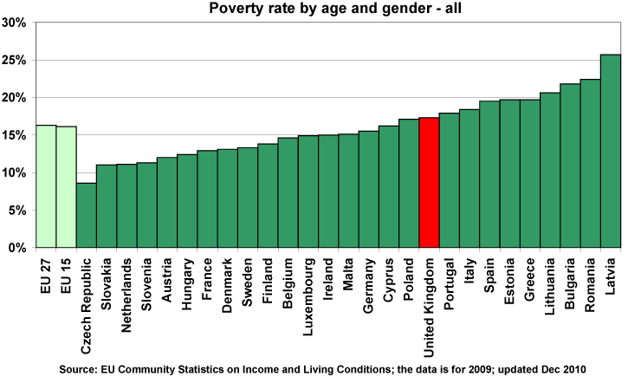

Slide 14
Skrytá chudoba
Chudí, kteří neuplatňují svůj nárok na dávky sociální podpory nebo sociální služby
Příčinou nekompetentnost chudých (?)
Odmítání podpory kvůli strachu ze stigmatizace nebo hrdosti
Bezdomovci (neviditelní v sociálních statistikách)
Nelegální imigranti

Slide 15
Chudoba dnes
Underclass
„Nová chudoba“
Sociální exkluze
Chudoba jako vysoká zranitelnost (život od výplaty k výplatě)
Kultura chudoby jako způsob adaptace na marginalizace, beznaděj, nulové vyhlídky na úspěch (Lewis, 60. léta) – fatalismus, nedůvěra k autoritám, orientace na přítomnost
Vliv situace na trhu práce a prekarizace zaměstnání
V ekonomicky nejvyspělejších zemích narůstají počty těch, kdo jsou víceméně trvale vyloučeni z trhu práce a klesají pod práh chudoby

Slide 16
Exkluze jako mechanismus sociální kontroly a politické zaklínadlo
Obecně: mechanismus nebo strategie, pomocí níž jedna skupina ochraňuje svá privilegia a výhody tím, že uzavře jiným skupinám přístup ke zdrojům, k pozicím, odměnám a možnostem, a to na základě mocensky sankcionovaného prohlášení těchto skupin za nežádoucí nebo nevhodné
V politickém smyslu: jedinec nebo kolektivita neparticipuje plně na ekonomickém, politickém a sociálním životě společnosti a/nebo jejich omezené příjmy a ostatní zdroje neumožňují dosáhnout životního standardu, považovaného v jejich společnosti za přijatelný
systematický proces, soubor skrytých společenských mechanismů, často schovaný pod demokratickou rétorikou či formálním zajištěním rovnosti.
Souvislost s novým typem nerovností v současné společnosti
Sociální inkluze je vnímána jako soubor praktik, aktivit a mechanismů, které napomáhají kulturní a ekonomické integraci a smysluplné participaci sociálních skupin a individuí do většinové společnosti.

Slide 17
Exkluze jako multidimensionální koncept
ekonomické vyloučení (vyloučení ze životního standardu a životních šancí obvyklých v dané komunitě),
sociální vyloučení (vyloučení ze sdílení určitých statusů či institucí)
politické vyloučení (upření občanských, politických ale i základních lidských práv)
kulturní vyloučení (odepření práva jedince participovat na kultuře společnosti a sdílet její kulturní hodnoty)
symbolické vyloučení (spojené se stigmatizací sociálních skupin, vnímaných jako odlišných, deviantních a cizích)
Obecně řešeno se sociální vyloučení může týkat čehokoli, co je ve společnosti považováno za cenné a žádoucí (může se tedy jednat také o vyloučení z bezpečí, z mobility, z přístupu k informacím a technologiím atd.).

Slide 18
Různé výklady sociální exkluze
individualistická definice – exkluze důsledek neschopnosti jednotlivců dosáhnout dobrého vzdělání a zapojit se do sféry placené práce – nízké vzdělanostní aspirace, nedostatečná efektivita a atraktivita vzdělání
strukturní definice – exkluze jako strukturní problém, poukazuje především na podobu vzdělání, sociální distribuci příjmů a prostorovou diferenciaci obyvatel, stejně jako význam národních i globálních ekonomických sil
Komplexita situace sociálního vyloučení
Problematické propojení mezi sociální inkluzí a účasti na placené práci
Vzdělání jako klíčový faktor pro sociální exkluzi a inkluzi ?
Strukturní nezaměstnanost, příjmová polarizace a stratifikovaný přístup na pracovní trh, stejně jako na trh se vzděláním
Primární a sekundární trh práce, prekarizace zaměstnání, negativní flexibilita

Slide 21
Ztracená generace „Studovala jsem pro svět, který neexistuje“
procházíme největší sociální a ekonomickou změnou v moderní historii
nová fáze vztahu mezi prací a vzděláním
přímé a nepřímé náklady
nezaměstnanost mladých zanechává tzv. „příjmovou jizvu“, která trvá do středního věku
mladé lidi kromě nezaměstnanosti zasahuje také prekarizace práce (prac. smlouvy na dobu určitou, stáže atd.)

Slide 22
Jan Keller: Tři sociální světy
Moderní společnost – snaha překlenout propastné nesouměřitelnosti, ideál otevřené, demokratické společnosti, společnosti zaměstnání, sociální stát atd.
Vrcholem pro takový typ společnosti byly tři desetiletí po 2. sv. válce
Pozdně moderní společnost – nárůst nerovností, krize sociálního státu, globalizace, negativní flexibilita a prekarizace zaměstnání
Vliv na uspořádání měst atd.
Společnost odstupňovaných nerovností byla nahrazena společností naprosté nesouměřitelnosti

Slide 23
Nezaměstnanost

Slide 24
Zvyšování nezaměstnanosti v západních zemích od 70. let
Pokles průmyslové výroby, obrat k postindustriální společnosti
Nové technologie
Nadnárodní společnosti
Globalizace a vzrůstající konkurence v globálním kontextu

Slide 25
Druhy nezaměstnanosti
dlouhodobá nezaměstnanost ( jev, který se v současné době vyskytuje stále častěji ) - neschopnost získat zaměstnání po dobu delší než 12 měsíců (v některých zemích doba 24 měsíců )
masová nezaměstnanost - stav, kdy nezaměstnanost zasahuje výrazný počet ekonomicky aktivních lidí ( obvykle se uvádí hranice okolo 10 % )
plná zaměstnanost – v případě 2-4 % nezaměstnanosti
sezónní nezaměstnanost, která často postihuje zejména odvětví služeb (hl. turistiku)
nepravá nezaměstnanost - osoby sice patří mezi nezaměstnané (tzn. jsou mezi nimi evidovány ), avšak nemají potřebu hledat nové zaměstnání
skrytá nezaměstnanost-týká se osob, které jsou sice bez práce, nejsou však evidovány

Slide 26
Co znamená placená práce pro člověka?
Příjem, možnost konzumovat (i v budoucnu)
Status, identitu
Sociální kontakt (a možnost jej udržovat)
Strukturaci času a aktivit
Motivaci pro zdokonalování se
Možnost společenského vzestupu
Naplnit základní „povinnost“ vůči společnosti

Slide 27
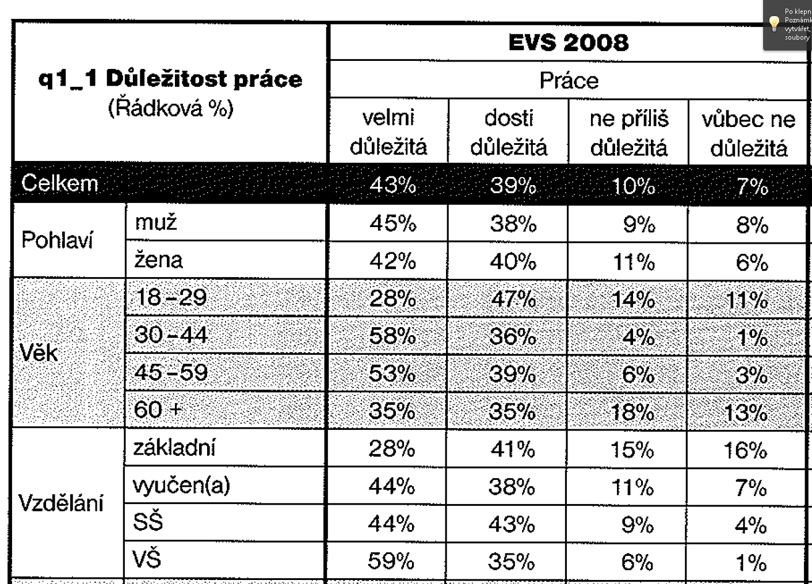
Jak je ve vašem životě důležitá práce?

Slide 28
Co znamená pro člověka být nezaměstnaným?
Snížení příjmu a životní úrovně, riziko zadlužení (+ ne všichni nezaměstnaní mají nárok na podporu)
Snaha udržet viditelné znaky konzumního standardu x nutnost omezení konzumních aspirací
Rozbití struktury dne a změny ve vnímání času, neschopnost či nemožnost tento čas naplnit
Zejména u dlouhodobé nezaměstnanosti omezení možnosti práci hledat
Ztráta statusu, stigma, viktimizace nezaměstnaných
Deprivace a nízký pocit životní spokojenosti
Napětí a krize v rodině, zvýšená rozvodovost
Snížení kontaktu se známými a příbuznými
Problémy s bydlením (dostupnost nejistého bydlení na špatné adrese), zajištěním kvalitního vzdělání a zdravotní péče
Zamezení přístupu k určitým službám)

Slide 29
Ochutnávka otrávené vodky ze sociálního dna (Pavel Šplíchal, HN)
V souvislosti s aférou se v médiích objevují místa, která bychom tam za jiných okolností neviděli
„Vrstva lidí, pro které je pití tvrdého alkoholu z malých večerek a na stáncích každodenní záležitostí, se potichu rozrůstá. Fakt, že se jedná o lidi, kteří mají hluboko do kapsy, není třeba zdůrazňovat. Alkohol je pro ně často jedinou možností, jak uniknout ze světa, ve kterém nemají žádnou perspektivu.“
„Chtít však v masovém měřítku po lidech žijících v místech s vysokou nezaměstnaností, bez vzdělání či aspoň použitelné kvalifikace, aby ze dne na den vzali rozum do hrsti, doučili se angličtinu, rekvalifikovali se a odstěhovali do Prahy, je naivita. Situace, ve které se tito lidé nacházejí, se nezrodila přes noc.“
Zvýšení nepřímých daní, výherní automaty, exekuce
„Občanství druhé kategorie vytváří i poptávku po zboží a službách druhé kategorie.“

Slide 30
Společenská pomoc nezaměstnaným
vyplácení podpory v nezaměstnanosti (pasivní politika nezaměstnanosti)
aktivní politika nezaměstnanosti (cílem návrat do zaměstnání nebo předcházení nezaměstnanosti)
pomoc při přípravě na nové zaměstnání (rekvalifikace)
příspěvek na zapracování
veřejně prospěšné práce
společensky účelná pracovní místa
aj.

Slide 31
Diskuse
Život s 20 Kč na den
Role státu v oblasti pomoci sociálně vyloučeným

Slide 32
Rozpočet na pět dní:
kuřecí skelety 1,kg (13 Kč/kg) – 13Kč hovězí kližka 500g (100Kč/kg) – 50Kč syrové sádlo 300g (40 Kč/kg) – 13Kč mrkev 0,5kg (14 Kč/kg) – 7Kč celer 1ks (25 Kč/kg) – 25Kč cibuli 0,5kg (15 Kč/kg) – 7,5Kč brambory 1,5kg (20 Kč/kg)- 30Kč salátová okurka 1ks (8 Kč/ks) – 8Kč jablka 1kg (20 Kč/kg) – 20Kč česnek palice – 10Kč mléko 2l (15 Kč/l) – 30Kč 1 máslo (25 Kč) – 25Kč 1 smetanu (18Kč) – 15Kč jogurt bílý 4ks (6Kč/ks)- 24Kč syrové sádlo 300g (40 Kč/kg) – 13Kč krupici (15 Kč/kg) – 15Kč hladká mouka 2kg (10 Kč/kg)- 20Kč droždí 3ks (3,5Kč) – 10,50Kč tvaroh 2ks (11Kč) – 22Kč čočka sáček (20Kč) – 20Kč pudink sáček (5Kč) – 5Kč vejce 10ks (30Kč) – 30Kč cukr (15Kč/kg) – 15Kč
Celkem je to 418 kč (tedy 83,6Kč/den), ale krupice, cukr, máslo, sádlo, celer se nespotřebuje komplet, zbývá na další dny. Schválně jsem to nedělila (200g krupice atd.), protže mi někdo někdy psal, že přece nelze koupit 200g krupice.

Slide 33
Jídelníček: snídaně: chléb s budapešťskou pomazánkou (tvaroh, cibule, mletá paprika, sůl) oběd: zadělávaná kuřecí polévka (vývar, maso ze skeletů, zelenina z vývaru, trocha mouky, třetina smetany) + krupicová kaše (krupice, 0,75l mléka) večeře: čočková polévka (cca 250g čočky, sůl, česnek, cibule, 1 ks mrkve, majoránka)
snídaně: kynutý jablkový koláč (viz níže) oběd: hovězí s koprovou omáčkou a bramborem (0,5kg brambor, třetina smetany) večeře: chléb s česnekovou pomazánkou (tvaroh + sůl + česnek)
snídaně: kynutý jablkový koláč oběd: bramborák (750g brambor, česnek, cibule+majoránka, sůl, trochu mouky) + okurkový salát večeře: palačinky s dušenými jablky (3 vejce, 0,75l mléka, mouka, 0,5kg jablek)
snídaně: topinky s česnekem oběd: hovězí s paprikovou omáčkou (1/4 vývaru, paprika, druhá polovina hovězího, poslední třetina smetany) a knedlíkem (mouka, droždí, sůl) večeře: bramboračka (zbytek brambor, celeru, mrkve, cibule, sádlová jíška, majoránka, sůl, pepř, česnek)
snídaně: pudink (0,5l mléka, pudink) oběd: dušená čočka s cibulkou a vejcem večeře: česnečka s chlebovými kostičkami (1/4 vývaru, česnek, zbytek tvrdého chleba)

